Slide 1
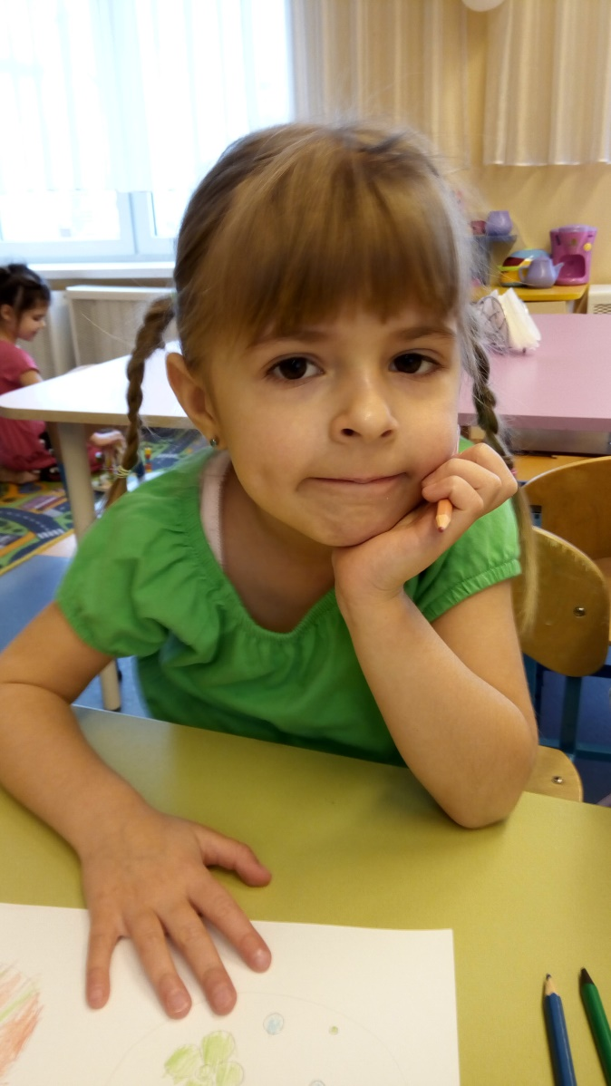
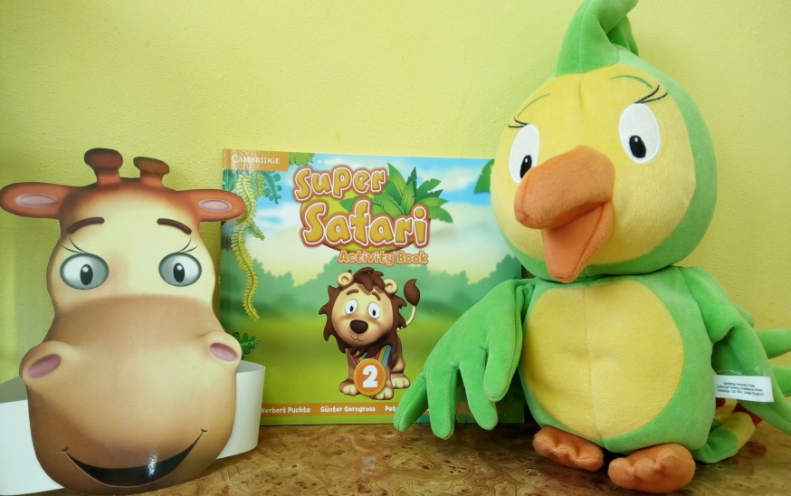
Актуальные проблемы преемственности в образовании. Английский язык – ЗА и ПРОТИВ
Старший воспитатель, педагог по английскому языку МАДОУ д/с № 59 Денисюк Светлана Владимировна

Slide 2
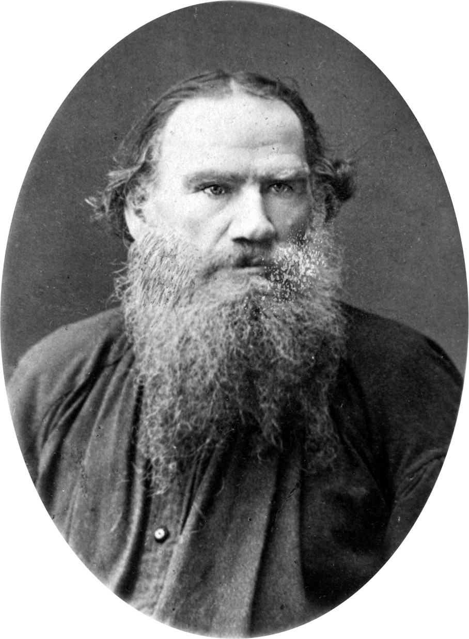
И воспитание, и образование неразделимы. Нельзя воспитывать, не передавая знания, всякое же знание действует воспитательно. Л. Н. Толстой

Slide 3
Модернизация системы российского образования актуализировала проблемы, связанные с её гуманизацией, одним из условий которой является пункт 1.6 в общем положении Федерального закона «Об образовании в Российской федерации», вступившего в силу с 1 января 2014 года.
Современный образовательный стандарт направлен на решение одной из следующих задач: обеспечение преемственности целей, задач и содержания образования, реализуемых в рамках образовательных программ различных уровней – преемственность основных образовательных программ дошкольного и начального общего образования.

Slide 4
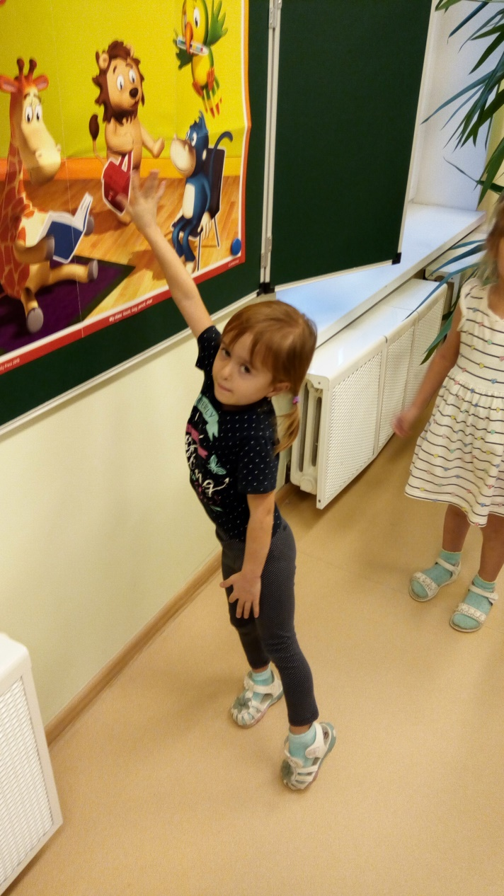
Дошкольное воспитание – первое звено единой системы народного образования.
Поступление выпускников дошкольной образовательной организации в начальную школу происходит в процессе приспособления детей к новым условиям. Однако практика преемственности между семьей, дошкольной организацией и школой еще не достигла уровня, когда ребенок незаметно для себя, педагогов и родителей переходит из развивающей среды детского сада за школьную парту.

Slide 5
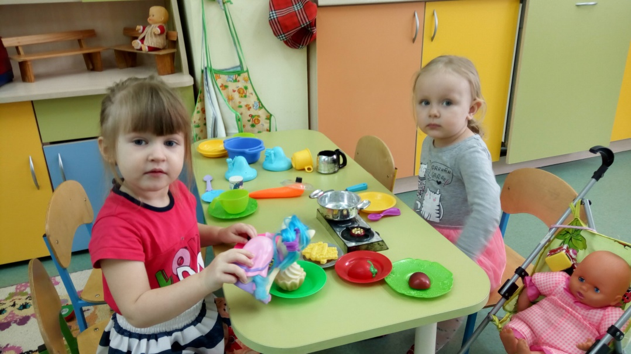
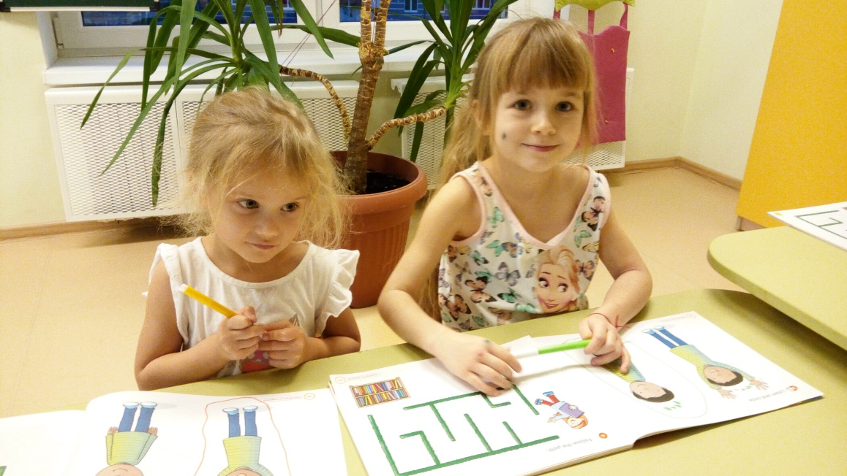
Младший дошкольный возраст – игровая мотивация
Старший дошкольный возраст – учебная мотивация

Slide 6
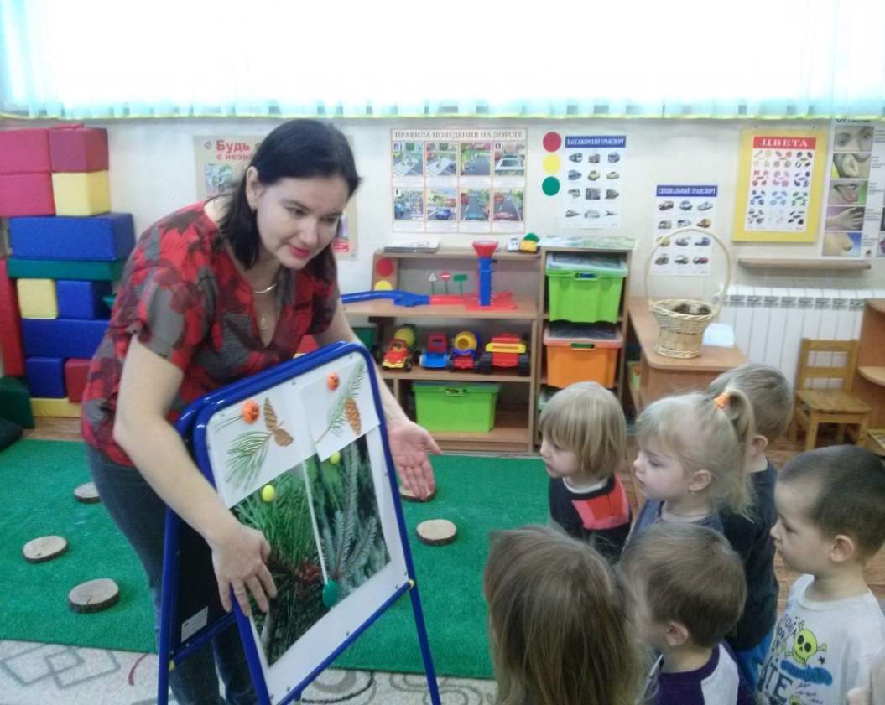
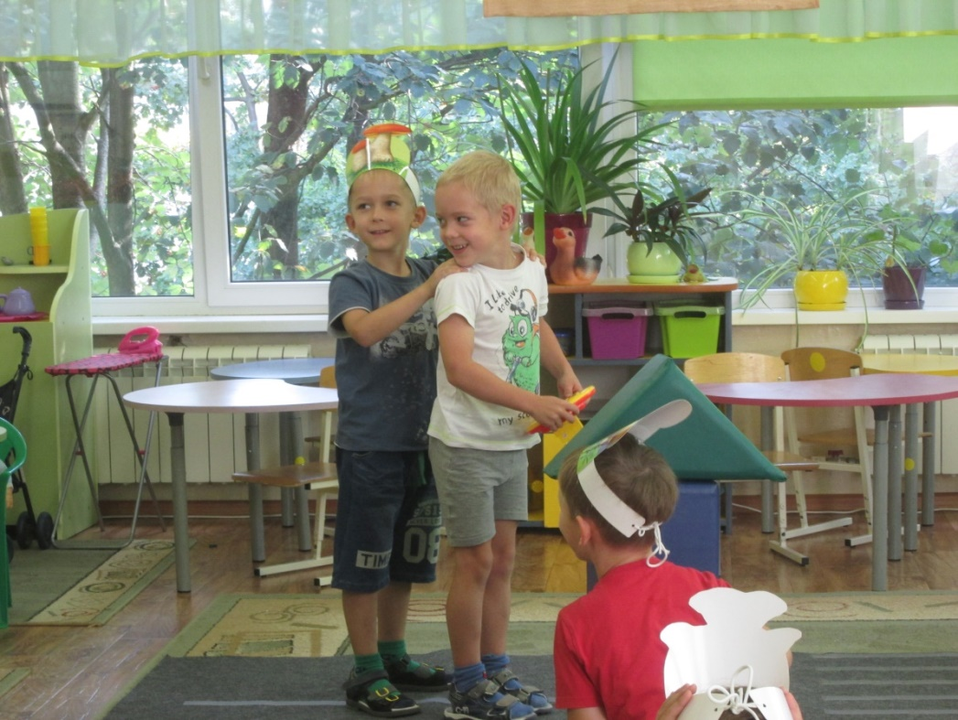
Самым важным в дошкольном детстве является сохранение и укрепление здоровья детей, этому способствует смена видов детской деятельности в процессе НОД.
ОО «Познавательное развитие»
Ребенок и окружающий мир
Младшая, средняя группа

Slide 7
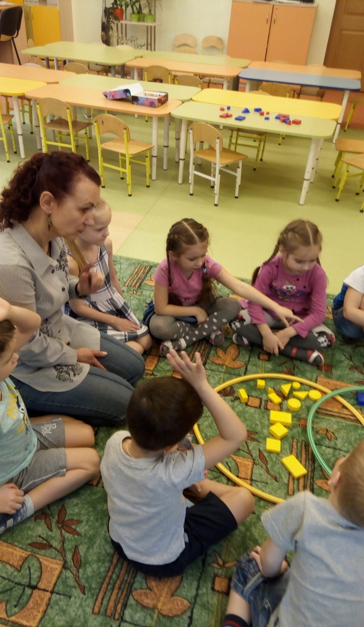
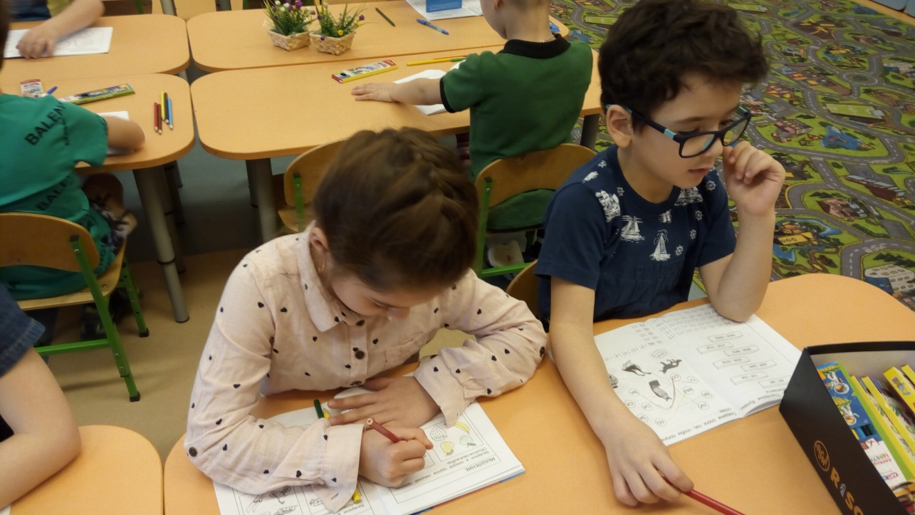
Формирование элементарных математических представлений
Старшая, подготовительная к школе группа

Slide 8
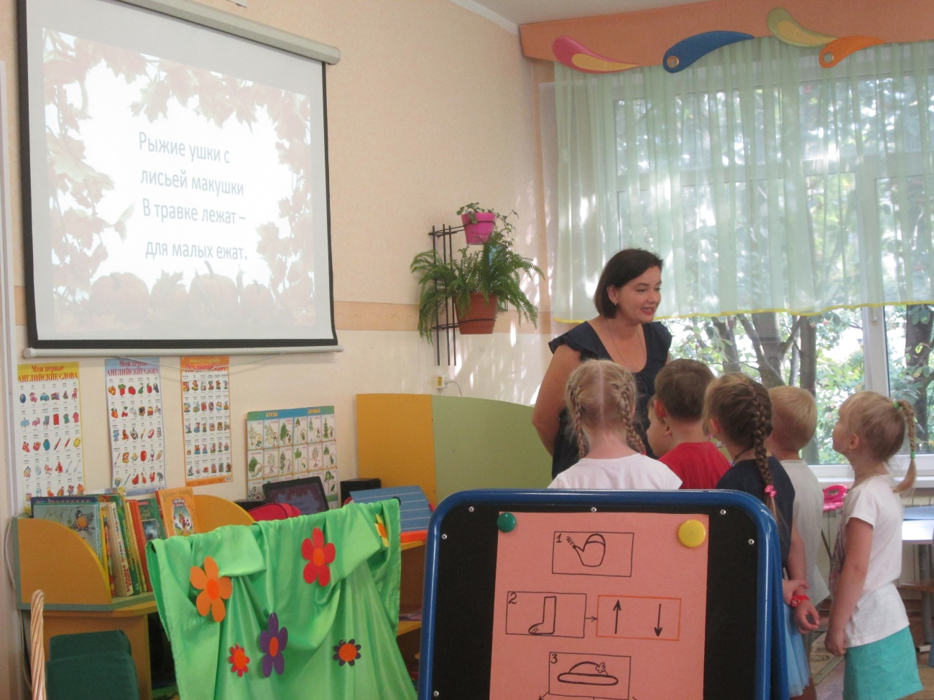
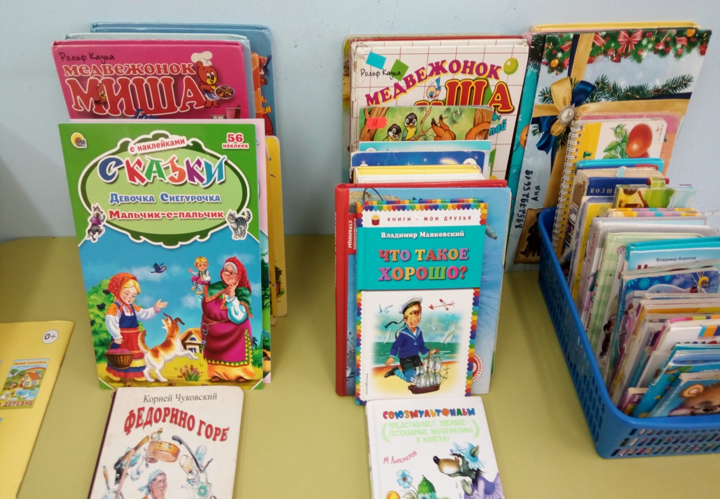
ОО «Речевое развитие» Развитие речи и приобщение детей к художественной литературе
Создание библиотеки в каждой возрастной группе

Slide 9
Начальная школа Учитель начальной школы для повышения эффективности обучения использует игровые приемы, часто применяемые в детском саду.
Детский сад
Воспитатель детского сада включает в процесс обучения специальные задания и упражнения, формирующие у ребенка предпосылки к учебной деятельности

Slide 10
Воспитатели, знакомясь с содержанием учебно-воспитательной работы в начальных классах, определяют перспективы развития детей и обеспечивают тот его уровень, который требует школа.
Учителя начальной школы должны знать содержание воспитательно-образовательной работы в ДОО, чтобы опираться на имеющиеся у детей представления, знания, навыки и опыт.

Slide 11
Совместные мероприятия педагогических коллективов ДОО, начальной школы с родителями и детьми:
Присутствие учителей начальной школы на открытых занятиях в подготовительно группе, мероприятиях типа «Квест», «Викторина». Воспитатели могут посетить открытые занятия по развитию речи, математике в начальной школе.
Проведение совместных семинаров, конференций, педагогических чтений по проблемам всесторонней готовности детей к школе.
Взаимосвязь психологов, учителей-логопедов может позволить выработать общие взгляды на готовность детей к школе.
Проведение совместных мероприятий ДОО и начальной школы оздоровительного или познавательного характера.
Экскурсии дошкольников в школу.

Slide 12
Преемственность программ в образовании
Основная образовательная программа | Программы дополнительного образования
Формирование элементарных математических представлений. Ребёнок и окружающий мир. Развитие речи и ознакомление с художественной литературой. Физическая культура. Культурные практики, связанные с художественно-эстетическим развитием. Социально-коммуникативное развитие детей. | Английский язык – за и против

Slide 13
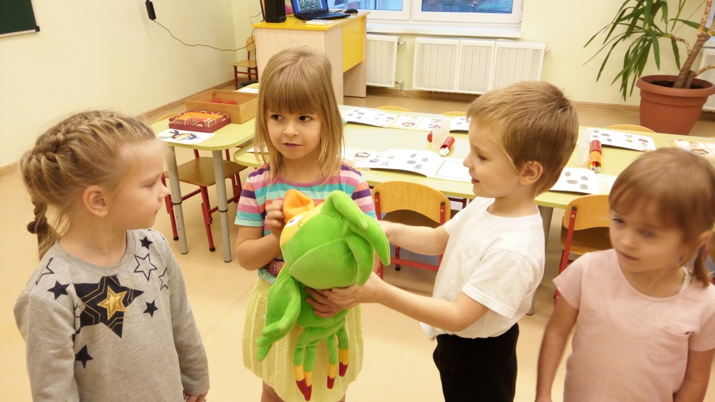
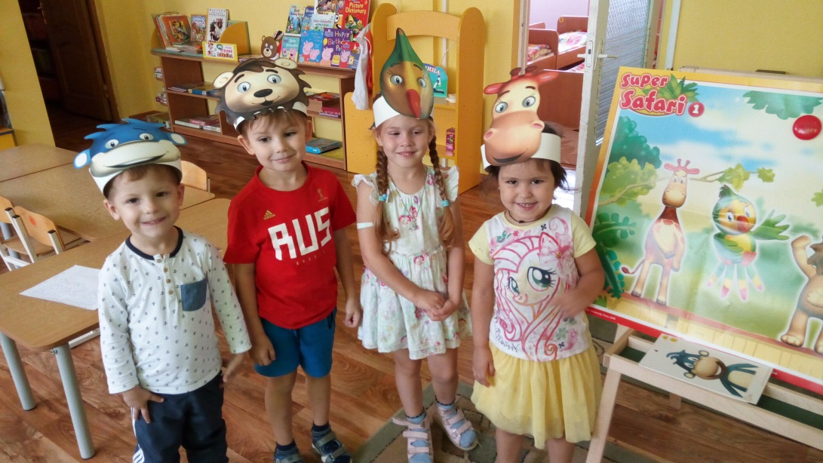
Английский язык в дошкольном детстве – за и против.
С какого возраста ребенок может изучать английский язык?
Английский язык можно изучать с рождения. Конечно, речь не идет о грамматике, но окружить ребенка речью вполне реально. Идеально, если сами родители говорят на английском языке, в остальных случаях, все зависит от методики.

Slide 14
Основные задачи педагога ДОО при обучении детей английскому языку: 1. Развитие фонематического слуха; 2. Развитие интереса к изучению английского языка; 3. Формирование представлений о значимости владения иностранным языком (английским языком).

Slide 15
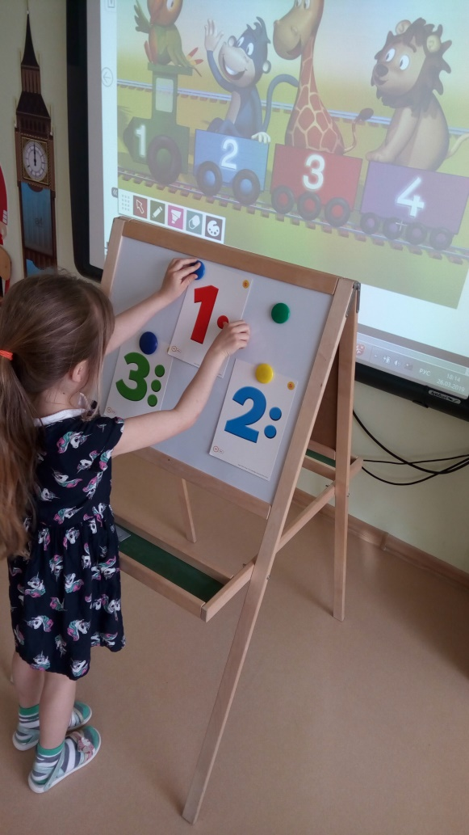
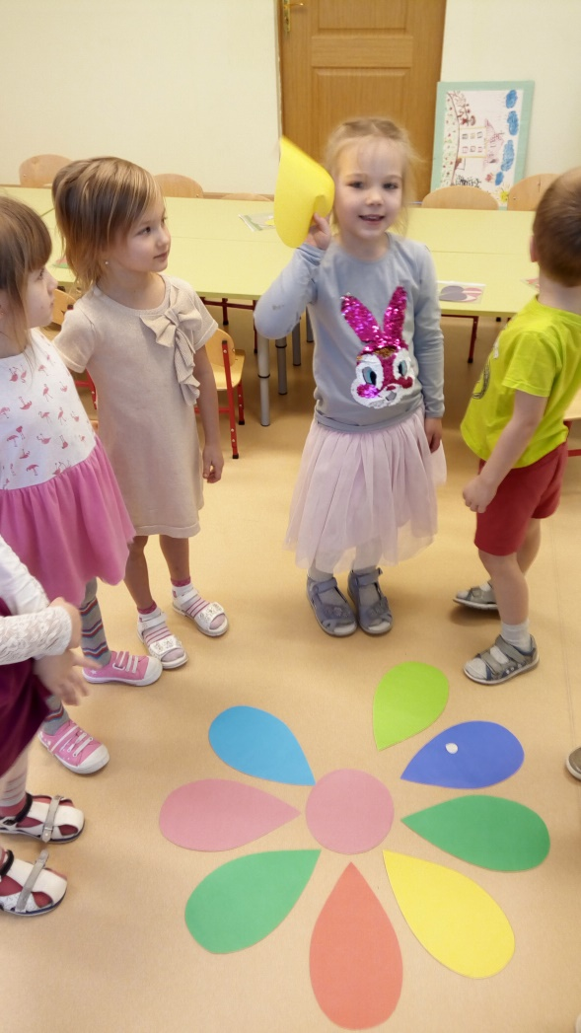
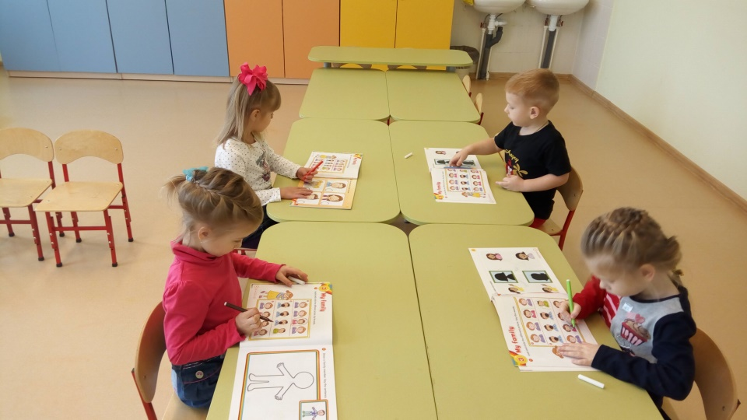
Реализация программы по образовательным областям.
ОО «Познавательное развитие»
Формирование элементарных математических представлений

Slide 16
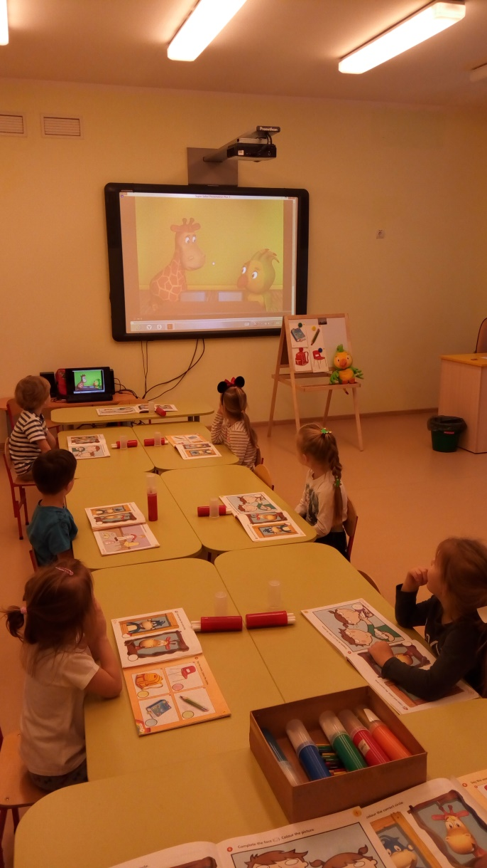
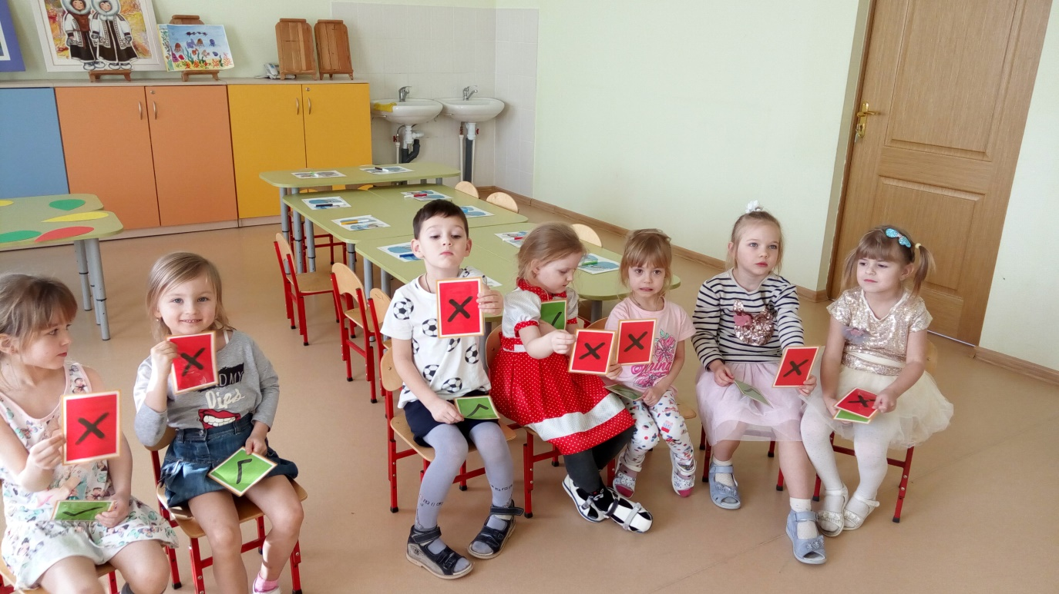
ОО «Познавательное развитие» Ребенок и окружающий мир

Slide 17
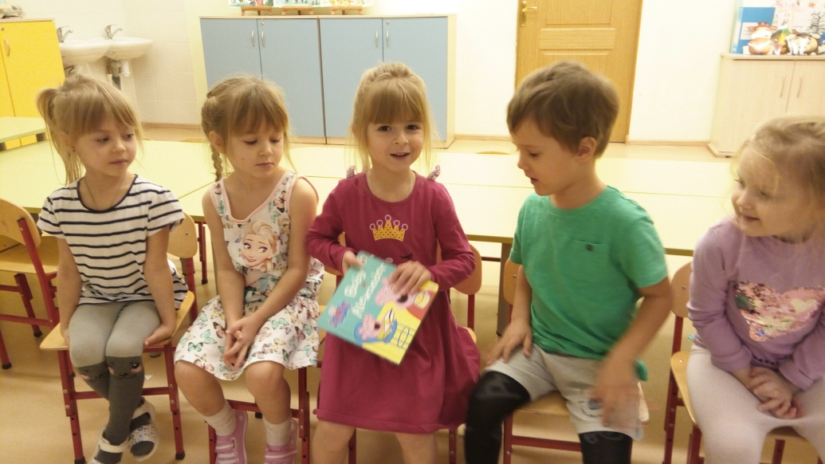
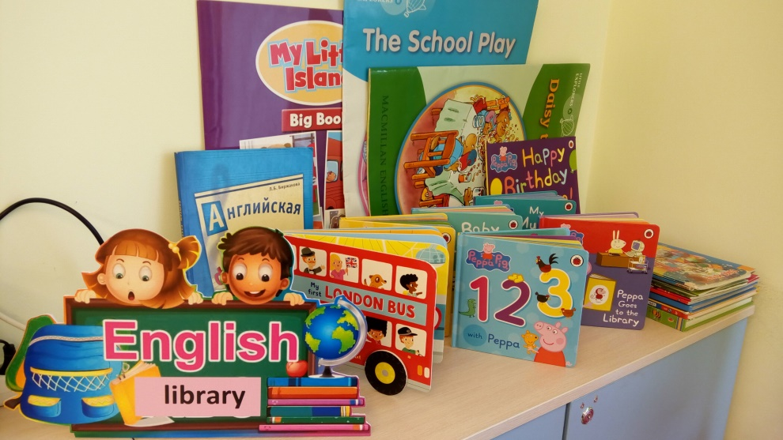
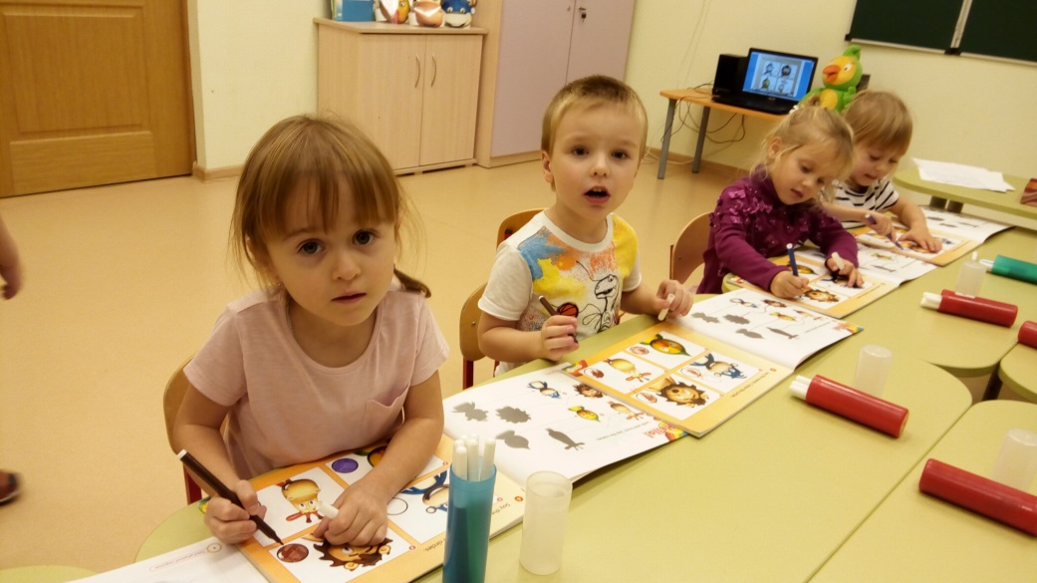
Речевое развитие, приобщение к художественной литературе

Slide 18
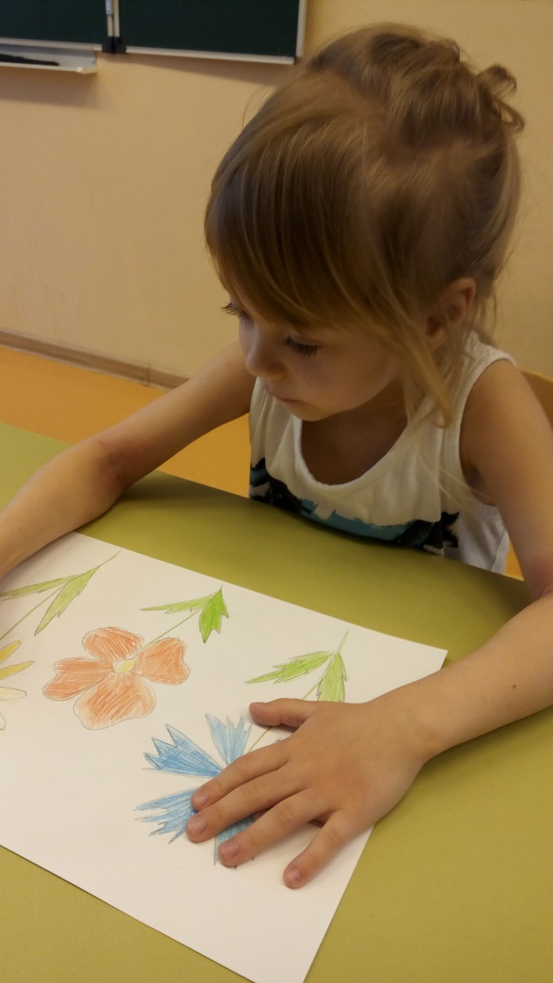
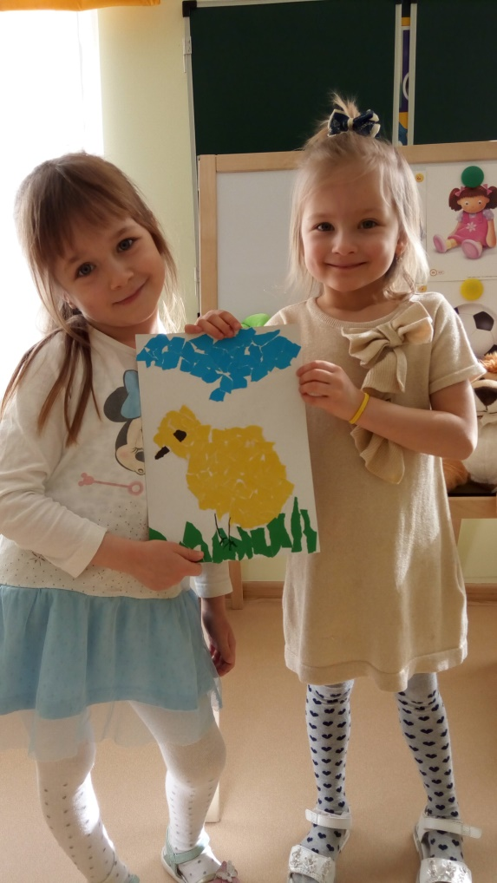
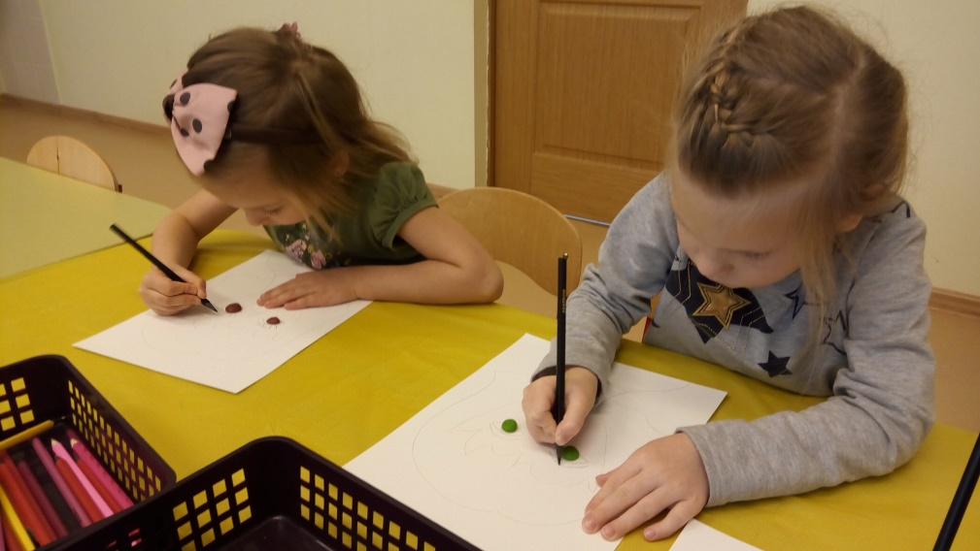
ОО «Художественно-эстетическое развитие» Аппликация, рисование.

Slide 19
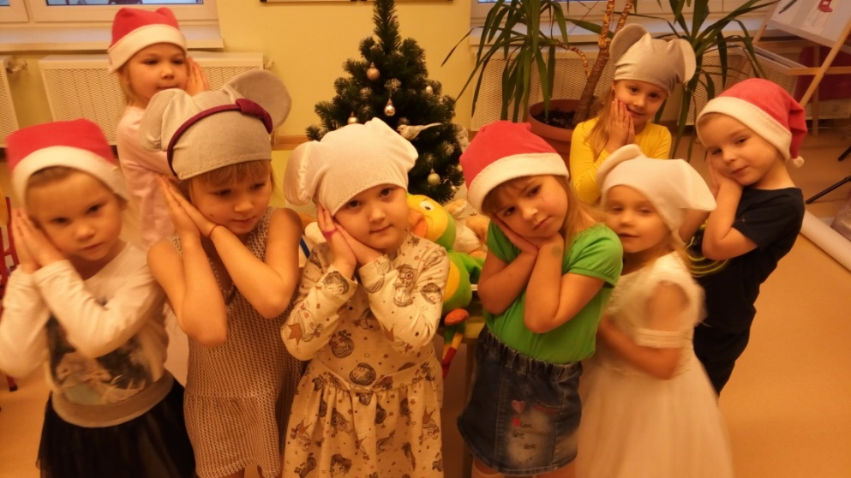
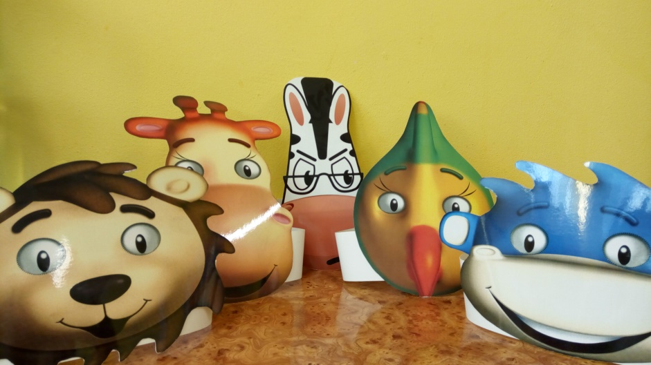
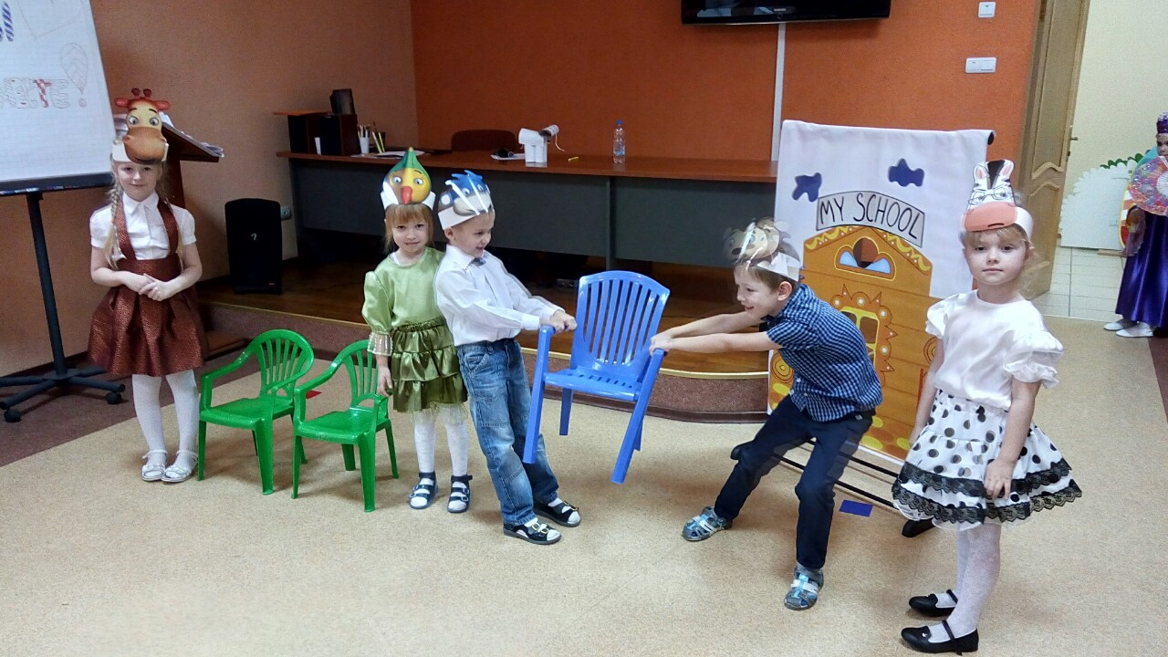
ОО «Социально-коммуникативное развитие» Театрализованные игры

Slide 20
Мифы о вреде раннего изучения английского языка
Раннее изучение второго языка ведет к задержке развития родного языка.
Если ребенок живет в России и у него русскоязычные родители, он никогда по-настоящему не заговорит на английском языке.
Дети, которые учат иностранный язык, будут путаться и смешивать языки.

Slide 21
Взаимодействие педагогов внутри образовательной организации и сетевое взаимодействие образовательных организаций позволяет ответить на многие вопросы в образовании
Взаимодействие педагогов д/с № 59
учитель-логопед – педагоги ДОУ – педагог психолог – родители;
взаимодействие педагогов МАДОУ д/с № 59 и МАДОУ д/с № 56, гимназии № 40, МАОУ НШ – ДС № 72;
сотрудничество с Кембриджским ресурсным центром и Книжной компанией «Британия»;
- ЧОУ КЭЛ «Ганзейская ладья».

